Slide 1
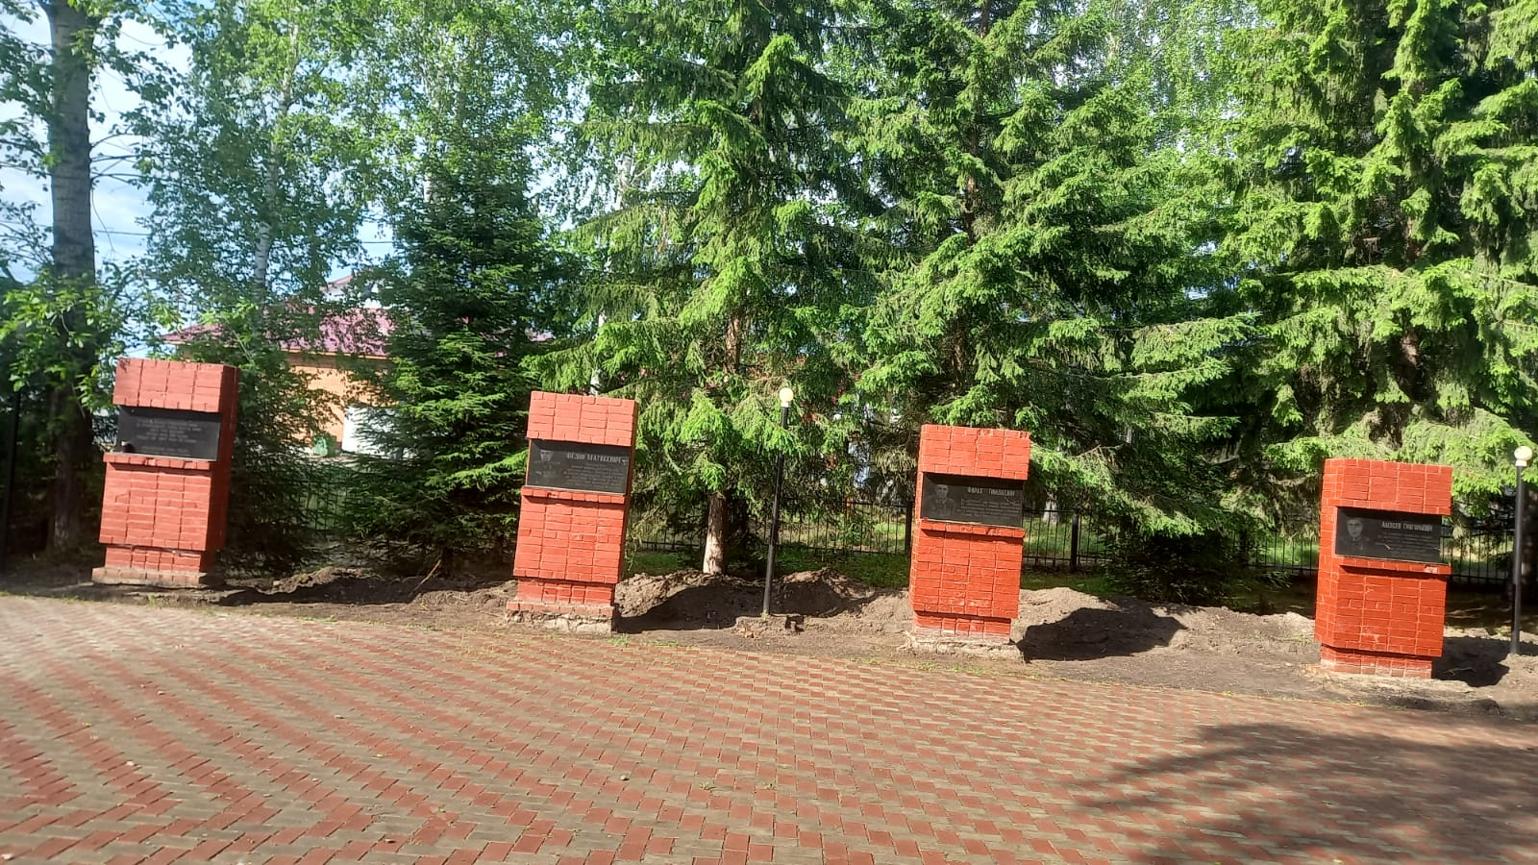
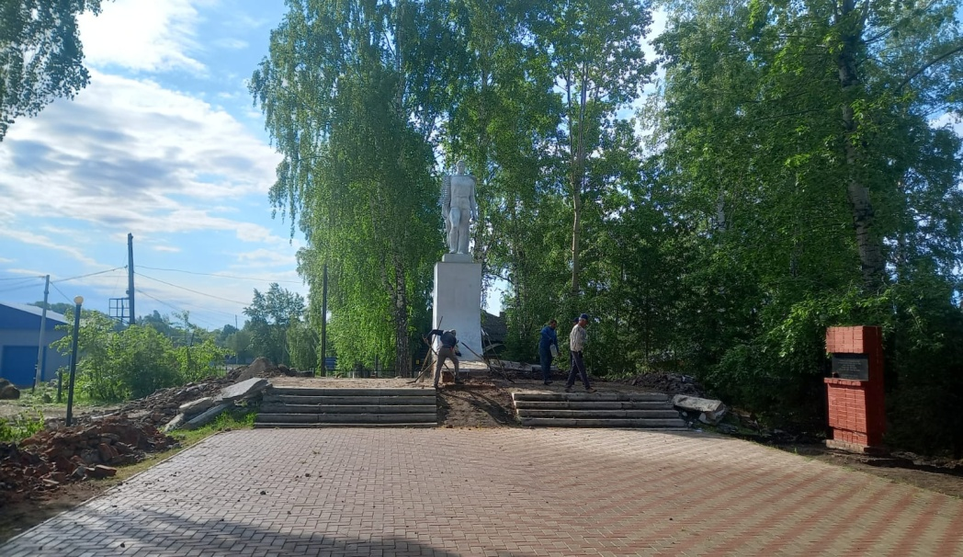
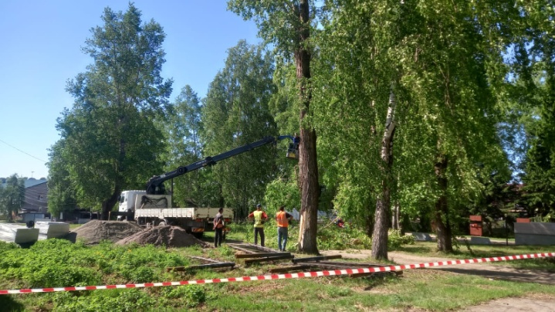
Подрядная организация продолжает работы на объекте. Проводятся демонтажные работы: отбивка штукатурки, разборка кирпичных стелл

